Slide 1

Izveidojiet prezentācijas
ar TeamLab Dokumenti
www.teamlab.com

Slide 2
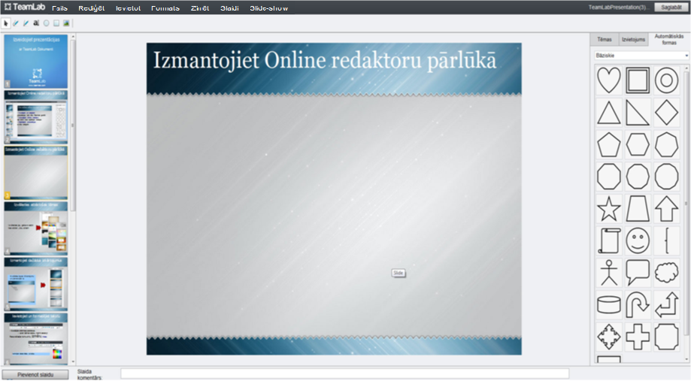
Izmantojiet Online redaktoru pārlūkā
Izveidojiet un rediģējiet
prezentācijas tieši Jūsu TeamLab portālā
Izmantojiet Online redaktoru
kas ietvēr visas vajadzīgas funkcijas
Koplietojiet prezentācijas
ar Jūsu kolēģiem

Slide 3
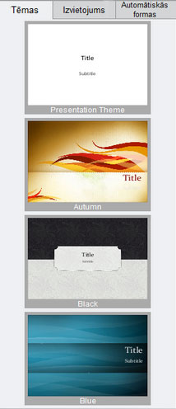
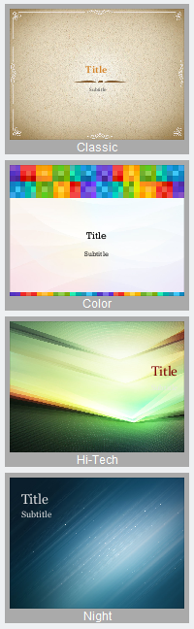
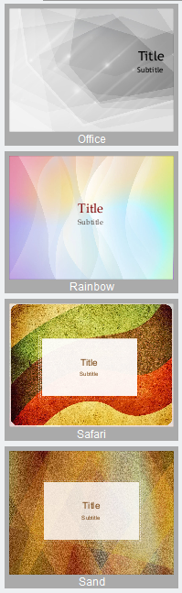
Izvēlieties atbilstošas tēmas
Izvēlieties jau gatavo veidni kas atbilst Jūsu stilam

Slide 4
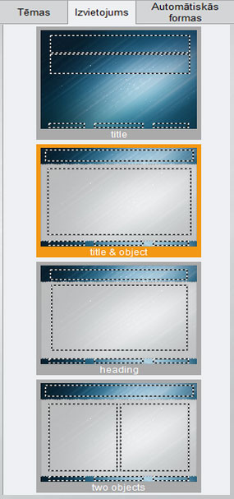
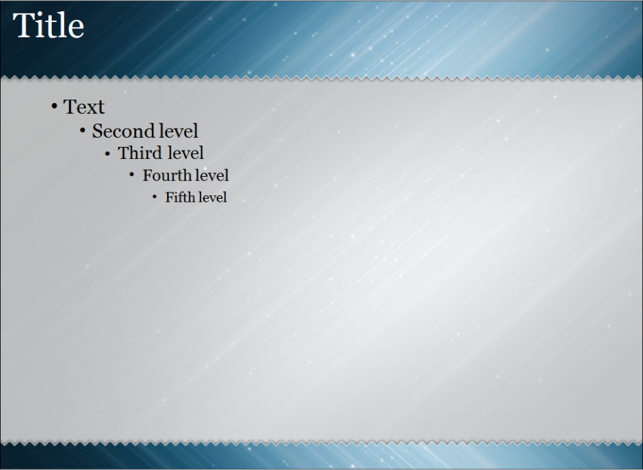
Izmantojiet dažādus izkārtojumus
Izvēlieties lapas izkārtojumu un piemērojiet to

Slide 5

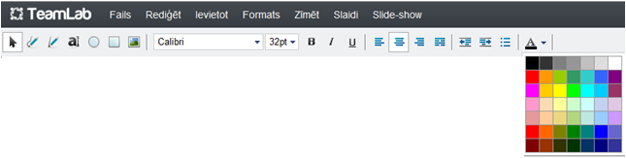
Ievietojiet un formatējiet tekstu
Iezīmējiet teksta bloku ar krāsu

Slide 6



Padarīt prezentāciju izteiksmīgāku
Kombinējiet autofigūras
Viegli pielāgojiet attēlus

Slide 7
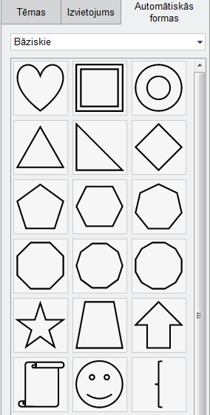
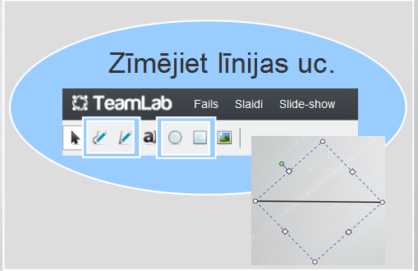
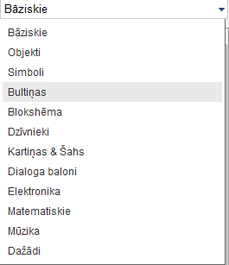
Izmantojiet grafisko objektu
Piemērot dažādu veidu autofigūras

Slide 8


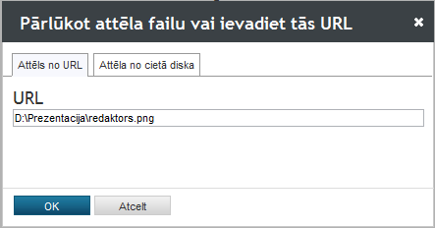
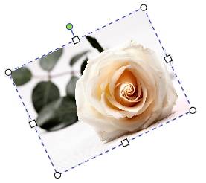
Ievietojiet attēlus
Ielādējiet attēlu failus, pielāgojiet izmēru, poziciju, orientēšanu

Slide 9
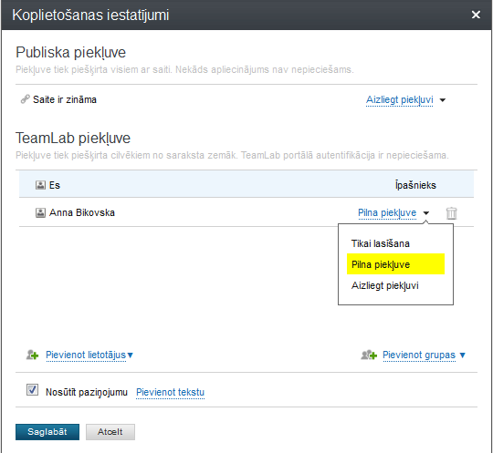
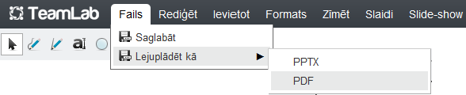
Saglabājiet un koplietojiet darbu
Saglabājiet prezentāciju Jūsu portālā
Koplietojiet to ar citiem portāla lietotājiem
Izvēlieties atbilstošo pieejas režīmu
Lejuplādējiet failu ja nepieciešams

Slide 10


Izveidojiet savu prezentāciju
ar TeamLab Online Office Suite
Uzziņiet vairāk uz www.teamlab.com/help/GettingStarted/Documents.aspx

